Slide 1
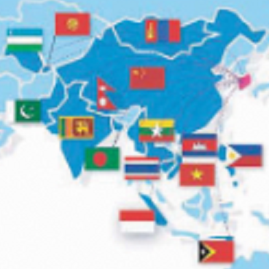


한국산업인력공단
외국인고용허가제 설명자료

Slide 2
고용허가제의 역사
1993 11월: 산업연수생제 (ITS)
2004 8월: 고용허가제 (EPS)
2007 1월: 고용허가제 통합
국내인력을 구하지 못한 기업에게 적정규모의 외국인근로자
(단순기능인력)를 합법적으로 고용할 수 있도록 허가해 주는 제도
송출국가 2004(6)
추가 송출국2006(4)
추가 송출국2007(5)
베트남, 필리핀,
태국, 몽골, 인도네시아,
스리랑카
중국, 우즈베키스탄,
파키스탄, 캄보디아
네팔, 미얀마,
키르키즈스탄, 방글라데시,
동티모르

Slide 3
외국인고용허가제의 요점
정부 대 정부
합법적 고용
국내 근로자와 차별금지, 동등한 보호, 4대 보험 보장
3년 고용, 1년 10개월 연장
EPS의
목적
내국인 근로자 취업기회 보장
중소기업 인력부족 해결
투명성 유도, 부패 방지

Slide 4










고용허가제의 현황
도입국가
15개국(16 개국)
[인도네시아, 베트남, 태국, 필리핀, 스리랑카, 몽골, 우즈베키스탄,
파키스탄, 중국, 캄보디아, 방글라데시, 네팔, 미얀마, 키르키즈스탄,
동티모르, 라오스]
도입 업종
제조업
건설업
서비스업
어업
농축산업

Slide 5
입 국 인 원
송 출 국 가 별 입 국 인 원
산 업 별 입 국 인 원
(2016.12)
534,137명
(Full-introduced personnel)

Slide 6
고용허가제 성과
1. 근로제공, 중소기업 노동력 해결
534,137명에게 근로 제공
44,000개 중소기업 노동력 부족 해결
2. 도입의 투명성 제고
투명성 제고로 도입 비용 감소
평균도입비용: $3,509(산업연수생제도, 2002)→$941(고용허가제, 2015.7)
3. 노동자 권리 보호
근로표준법과 최저임금제도를 외국인 근로자에게 동등하게 적용
종류 | 임금체불 | 산업재해 | 근로 만족도 | 근로환경 만족도
산업연수생 | 36.8% | 0.90% | 2.38/5 점 | 2.5/5 점
고용허가제 | 1.1% | 0.58% | 3.48/5 점 | 3.6/5 점

Slide 7
도입 절차
1.한국어능력시험
(한국산업인력공단
⇔ 구직자) 인력풀
2.건강검진
(의료기관
⇔ 한국어능력시험 합격자)
3.구직신청
(구직자
⇔ 송출기관)
4. 근로계약 서명
(한국산업인력공단 ⇔ 송출기관)
5.사전취업교육
(송출기관
⇔ 근로자)
10. 귀국지원
(한국산업인력공단 ⇔ 근로자)
불법체류 사전 예방
9. 체류지원
(한국산업인력공단 ⇔ 근로자)
신규근로자 모니터링 실시
8. 취업교육&
근로자 인도
(훈련기관
⇔ 근로자)
건강검진 실시
7. 입국
(한국산업인력공단 ⇔ 송출기관)
6.비자신청&발급
(송출기관
⇔ 대사관)

Slide 8
구체적인 도입절차
한국
송출국가
구직자 명부승인(산업인력공단)
⑤
①
한국어능력평가시험 실행
(공단 ↔ 구직자)
②
건강검진
(의료기관↔ 한국어능력평가시험 합격자)
외국인 근로자 구직 신청
(사업주 ↔ 고용노동부 고용센터)
⑥
③
구직신청
(구직자 → 송출기관)
근로자 선정과 고용허가서 발행
(사업주 ↔ 고용노동부 고용센터)
⑦
⑧
④
구직자명부 작성/전송
(송출기관 → 공단)
근로계약서 사인
(산업인력공단↔송출기관)
CCVI 신청과 발급
(산업인력공단↔법무부)
⑩
⑨
사전 취업교육
(송출기관 ↔ 근로자)
⑭
⑬
입국 후 훈련
(취업교육기관 → 구직자)
⑪
비자 신청과 발행
(송출기관 ↔ 대사관)
근로자 입국
(송출기관 → 산업인력공단)
근로자 인도
(취업교육기관 →사업주)
출국
(송출기관↔ 근로자)
⑮
⑫

Slide 9

포괄적 지원 시스템
입국초기 모니터링
송출국가
대한민국
투명한
도입과정
사업장내 고충처리
갈등 해결
한국어
능력시험
맞춤교육
국가별 커뮤니티
기능수준평가
사업장 변경, 구직신청
우호협력
강화
직무역량강화
재취업 알선
현지진출
한국기업
국가브랜드
제고
귀국자
네트워크
성공적인 취업 활동

Slide 10




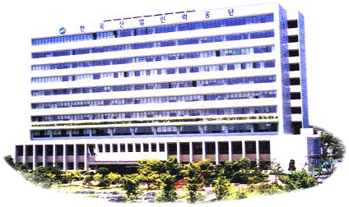
고용허가제 관련 기관
대한민국
송출국가
협약
고용노동부
노동사회부
정부 대 정부
한국산업인력공단
(고용노동부 산하)
실질적 집행
송출기관
(정부 부처 혹은 공공기관)
사적 영역

Slide 11


관계
1. 한국어 능력평가시험
한국산업인력공단
구직자
평가의 시기
소진된 구직자 명부 혹은 상황에 따라 유연하게 시기 결정
설명, 신청
언론보도
송출국가에 신청
자격요건
Standard Korean Language Textbook
① 18세에서 39세
② 범죄경력사실 無
③ 이탈경력 無
④ 여행제한 無

Slide 12

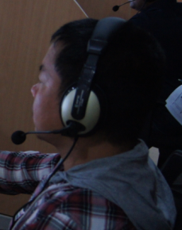
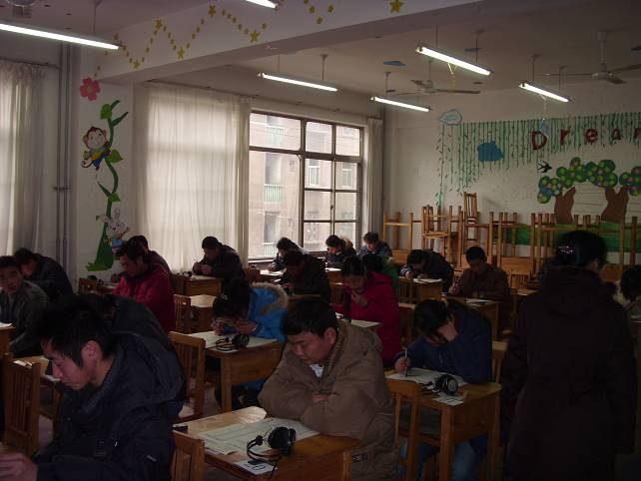
관계
1. 한국어 능력평가시험
한국산업인력공단
평가
구직자
2개 섹션(듣기, 읽기)
70분
100% 비공개 문제
듣기
읽기
25 문항
30 분
25 문항
40 분
시험결과 발표
80점 이상 합격
도입 쿼터 범위 내 성적순 선발
2년간 유효

Slide 13
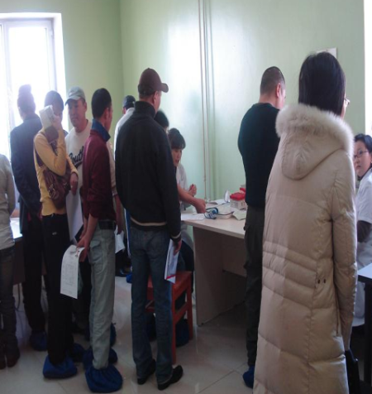
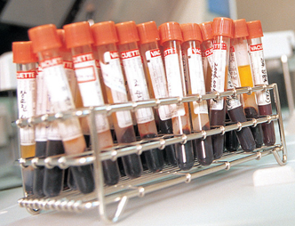
관계
2. 건강검진
한국산업인력공단
구직자
건강검진 통과자만 구직신청 가능
지정된 건강검진 센터에서 검사하여 통과
구분 | 세부항목 | 검사항목 | 정상
요검사 | 유린(요) 스틱 | 요당 | 음성
 |  | 요단백 | 음성
 | 생화학검사 | 간기능 | 5~40 IU/L
 |  | 간기능 | 3~35 IU/L
혈액분석 | 혈액학적 검사 | 총콜레스테롤 | 130~250 mg/dl
 |  | 빈혈 | 36~52%
 |  | 혈액형 | ABO(RH)
 | 면역혈청검사 | 매독 | 비활성화
 |  | 간염 | 1.0 IU/ML 이하
흉부 X-ray

Slide 14
관계
3. 구직신청
한국산업인력공단
구직자
구직신청 요소
개인 정보
이름, 생일, 나이, 연락처, 성별 등
신체적 상태
키, 몸무게 등
희망하는 근로 요건
근로지역, 근로직종
교육 및 노동 경험
한국어시험 성적

Slide 15
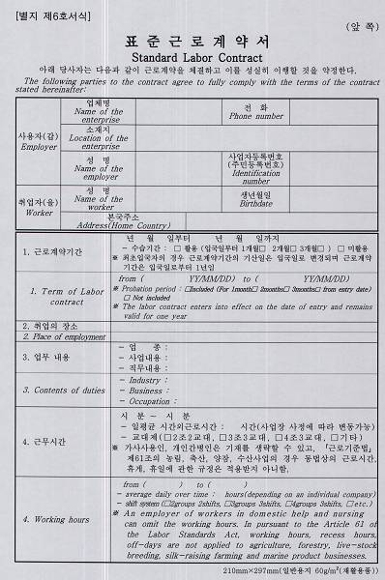

관계
4. 근로계약
한국산업인력공단
구직자
근로계약 체결
근로계약 서명
사업주가 외국인 근로자 선택
근로자가 승인 후 서명
정당한 이유 없이 2회 이상 근로계약
서명하지 않으면 1년간 배제

Slide 16
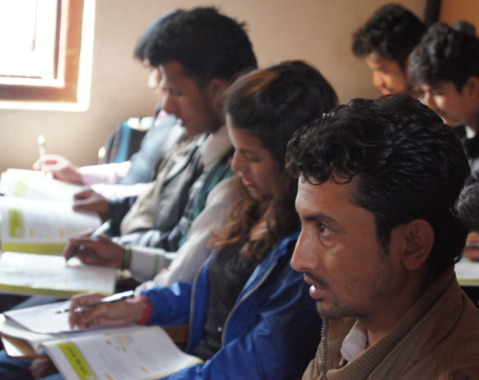
관계
5. 사전취업교육
한국산업인력공단
구직자
45시간 교육
송출기관에서 근로계약서에 서명한 근로자를 대상으로 시행
한국문화 이해, 한국어 교육
구분 | 과목 | 45시간
기본 교육 | 한국어 교육 | 38시간
 | 한국문화 이해 | 7시간

Slide 17
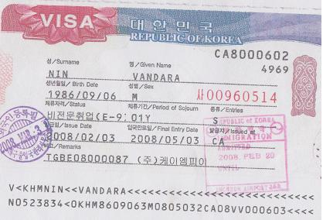
관계
6. 비자신청과 보험
한국산업인력공단
구직자
1.
근로자는 사증인증서 신청
2.
사증 인증서 승인 시, 한국대사관에 비자 신청
(사증 인증서는 3개월간 유효)
3.
근로자는 신청 후 3개월 이내 입국

Slide 18


관계
7. 입국준비
한국산업인력공단
구직자
한국산업인력공단 → 송출국가
입국계획 수립, 통보
송출국가 → 한국산업인력공단
근로자 입국여부 한국산업인력공단에 통보

Slide 19
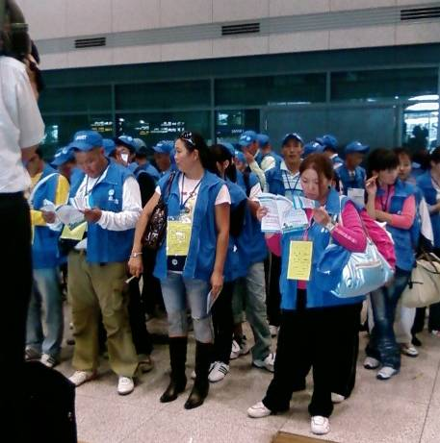
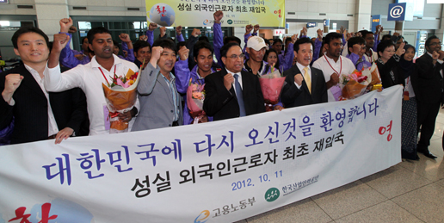
관계
8. 입국
한국산업인력공단
구직자
필수사항
근로계약 원본, 건강검진 진단서
동일 유니폼 착용
이름표 착용(송출국가 제공 이름표 착용)

Slide 20
관계
9. 사후 취업교육
한국산업인력공단
Workers
구직자
주의 사항
2박 3일간 교육 (한국에서 일을 시작하기 전 16시간 교육)
교육 기간 동안 추가 건강검진
건강검진 불합격자 출국조치
Costs of returning workers from embassy of
each country and Sending country Shall be borne

Slide 21
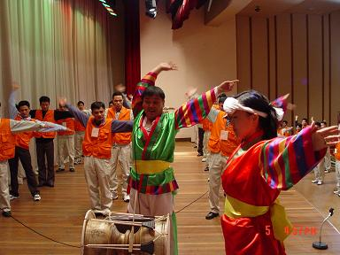
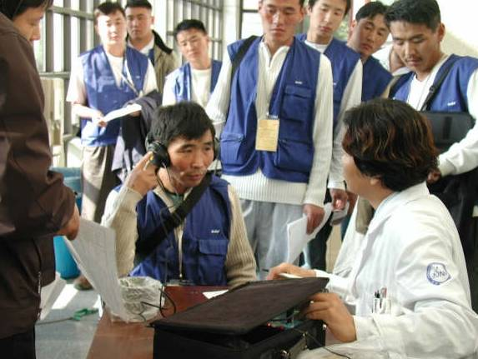

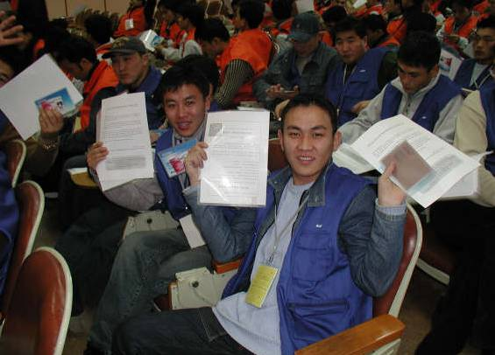
관계
9-1. 취업교육 기관
한국산업인력공단
교육기관
구직자
제조업
건설업
어업
농축산업
노사발전재단,
중소기업중앙회
대한건설협회
수산업협동중앙회
농협협동조합중앙회
취업교육모습

Slide 22
관계
10. 근로인도 및 근로시작
한국산업인력공단
구직자
주의사항
고용주가 근로자 인도
근로인도 실패 시, 다른 고용주 추천
4대 의무 보험
고용주 가입
근로자 가입
출국만기보험
귀국비용보험
보증보험
상해보험

Slide 23

관계
11. 체류지원
한국산업인력공단
구직자
입국초기 모니터링
대한민국
체류지원 기관
사업장내 고충처리,
갈등 해결
국가별 커뮤니티
고용지원센터
(53개 센터)
사업장 변경, 구직신청
상담센터
사용자
근로자
직무역량강화
비정부기관
한국산업
인력공단
외국인력지원센터
성공적인 취업 활동

Slide 24
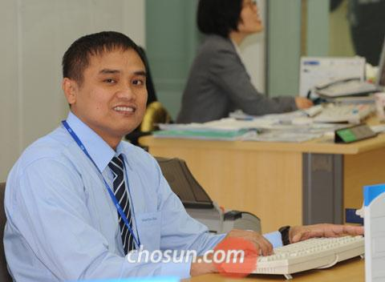
관계
12. 귀국지원
한국산업인력공단
구직자
지원 시스템
성공 스토리
송출국가 현지 한국기업 추천
귀국자 네트워크
미청구 보험 찾아주기
필리핀 귀국 후, 국민은행 마닐라 지점 취업 근무

Slide 25
1. 성실근로자 재 입국 제도
재 입국 제도
2012. 7. 2 시작
사업장 변경 없이 자발적 귀환자 (4년 10개월)
출국 후 3개월 후 재 입국
4년 10개월 근무
3개월 후 재 입국
4년 10개월간 근무
전체 9년 8개월 근로 (계속 근로 가능)
목적
사업주의 숙련외국인력 고용 지원
숙련된 외국인 근로자 도입 / 고용허가 기간을 지킬 수 있도록 외국인 근로자로 하여금 유도
사업장 변경, 불법체류 예방

Slide 26

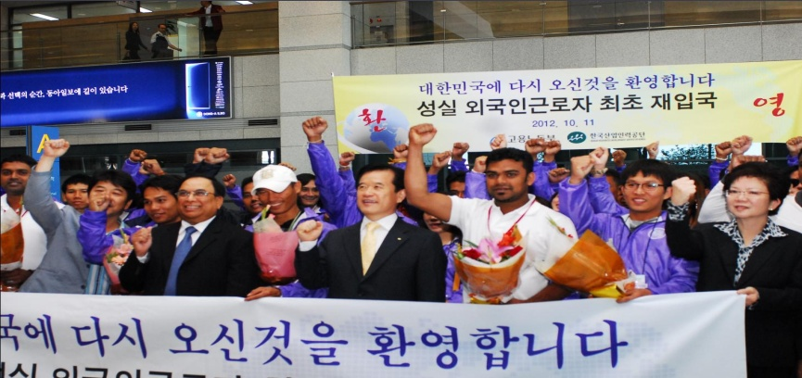
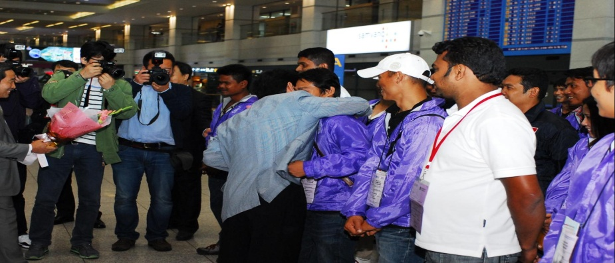
1. 성실근로자 재 입국 제도
이점
한국어 시험 면제, 취업교육 면제 (나이 제한 없음)
3개월 후 재 입국
면제
한국어능력평가시험
취업교육
성실 재 입국 근로자들을 위한 환영행사
첫 번째 성실근로자 재 입국자를 위한 사업주와의 환영행사

Slide 27
1. 성실근로자 재 입국 제도
목표 산업
농축산업
어업
제조업
50인 이하 사업장
2012. 7. 2 이후 시작

Slide 28
1. 성실근로자 재 입국 제도
절차
대한민국
송출국가
①근로계약서 서명(사업주 ↔ 근로자)
④도착 보고서
(송출기관 ↔ 노동자)
②고용허가서 발행
(사업주 ↔ 취업알선센터)
③한국에서 출국(노동자)
⑥비자 신청 및 발행
(송출기관 ↔ 한국 대사관)
⑤CCVI 신청 및 발행
(사업주, 송출기관 ↔ 법무부)
⑦본국 귀환
(송출기관 ↔ 노동자)
⑧근로자 입국
(송출기관 ↔ 공단)
⑨근로자 인도
(공단 ↔ 사업주)

Slide 29
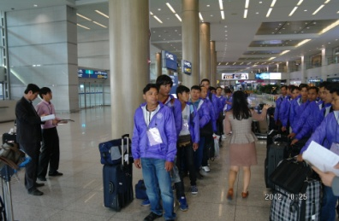
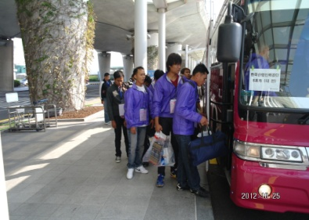
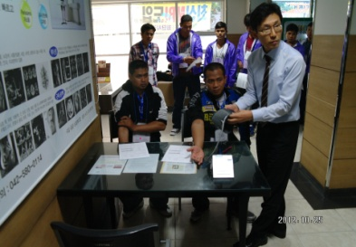
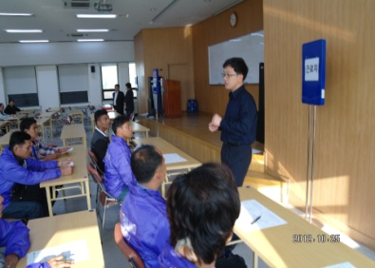
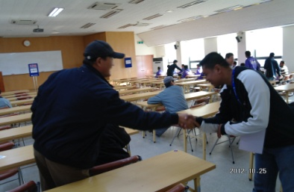
1. 성실근로자 재 입국 제도
단계 | 장면
① 인천공항 도착 (도착하여 공단 직원에 의해 인계)
② 버스로 이동
③ 건강검진
④ 보험 가입
⑤ 고용주 인도(인천,대전,대구)

Slide 30
2. 특별한국어시험 재 입국 제도
정의
2011년 11월 8일 시작
자발적 귀환자, 출국 6개월 후 귀국
4년 10개월 근무
6개월 후 재 입국
4년 10개월 근무
전체 9년 8개월 근무
기본
요건
나이 18세~38세
특별한국어 능력시험 통과자
건강검진 통과자
범죄사실 無
2010년 1월 1일 이후 출국

Slide 31
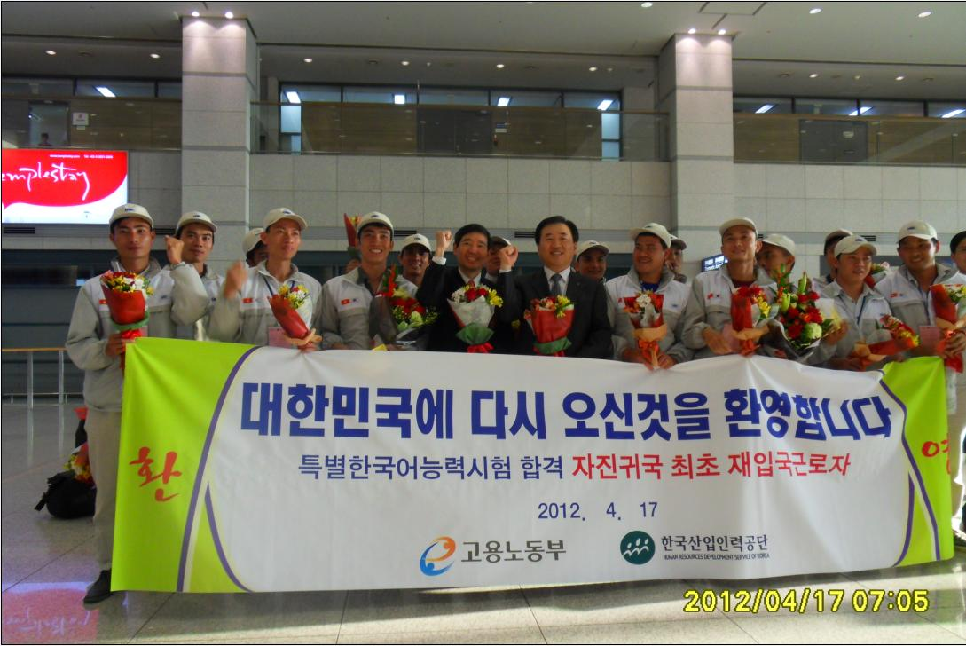
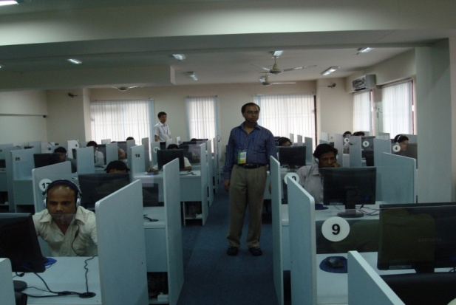
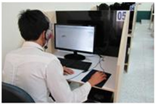
2. 특별한국어시험 재 입국 제도
이점
사전 취업교육 면제
입국 전 같은 회사 근로
사전취업훈련
한국어능력평가시험
면제
CBT (컴퓨터 기반 평가)
방글라데시에서 치뤄진 CBT
캄보디아에서 치뤄진 CBT
특별한국어 시험으로 재 입국한 첫 번째 근로자들을
위한 환영 행사

Slide 32
2. 특별한국어시험 재 입국 제도
절차
대한민국
송출국가
④구직자명부 승인
(송출기관 ↔ 공단)
①특별한국어시험 시행
(공단 ↔ 송출기관, 노동자)
⑤고용허가서 발행
(사업주 ↔ 일자리 알선센터)
②건강검진/구직신청
(송출기관 ↔ 노동자)
⑥근로계약서 송부
(공단↔ 송출기관)
③구직자 명부 작성 및 송부
(송출기관 ↔ 공단)
⑧CCVI 신청 및 발행
(사업주, 기관 ↔ 법무부)
⑦근로계약서 서명
(송출기관 ↔ 노동자)
⑪근로자 입국
(송출기관 ↔ 공단)
⑨비자신청 및 발행
(송출기관 ↔ 노동자)
⑫사후 취업교육
(훈련기관 ↔ 노동자)
⑩본국귀환
(송출기관 ↔ 노동자)
⑬근로자 인도
(공단 ↔ 사업주)

Slide 33
3. 제도 비교
항목 | 신규 | 성실 재 입국 | 특별한국어 재 입국
한국어능력시험 | 요구됨 | 면제 | 요구됨
구직자명부 | 작성, 승인 | - | 작성, 승인
고용계약 | 지정 계약 금지 | 출국 전 지정된 업체 | 지정된 업체
근로계약 | 14일 내에 | 발급 고용허가서 전에 | 14일 내에
사전취업교육 | 근로계약 체결 후에 | 면제 | 면제
CCVI (사증인증서) | 근로계약 후 | 도착 등록 전에 | 근로계약 후
입국 | 사증 후 3~4주 후 | 3개월 후 | 6개월 후
사후 취업교육 | 입국 후 | 면제 | 입국 후
인도 | 사후 취업교육 후 | 입국 후 | 사후 취업교육 후

Slide 34




















비전
국가간의 관계 증진
대한민국과 송출국가의 상호발전을 위한 세계최고의 고용허가제
한국의 경제발전
송출국가의 경제발전

